Slide 1
Programado
_
▄
X
A programar
Tetris
Un Jugador
Pantalla 2
JButton
Dos Jugadores
Pantalla 3
JButton
Salir
JButton
FlowLayout

Slide 2
_
▄
X
JButton
Un Jugador
Nuevo Juego
Pantalla 4
JButton
Cargar Juego
Pantalla 14
JButton
FlowLayout

Slide 3
_
▄
X
JButton
Dos Jugadores
Nuevo Juego
Pantalla 5
JButton
Cargar Juego
Pantalla 14
JButton
FlowLayout

Slide 4
_
▄
X
JButton
Un Jugador
Ingrese su nombre:
Nickname
JTextField
Continuar
Pantalla 6
FlowLayout

Slide 5
_
▄
X
JButton
Dos Jugadores
Ingrese el nombre del Jugador 1:
Nickname 1
JTextField
Ingrese el nombre del Jugador 2:
Nickname 2
JTextField
Continuar
Pantalla 7
FlowLayout

Slide 6
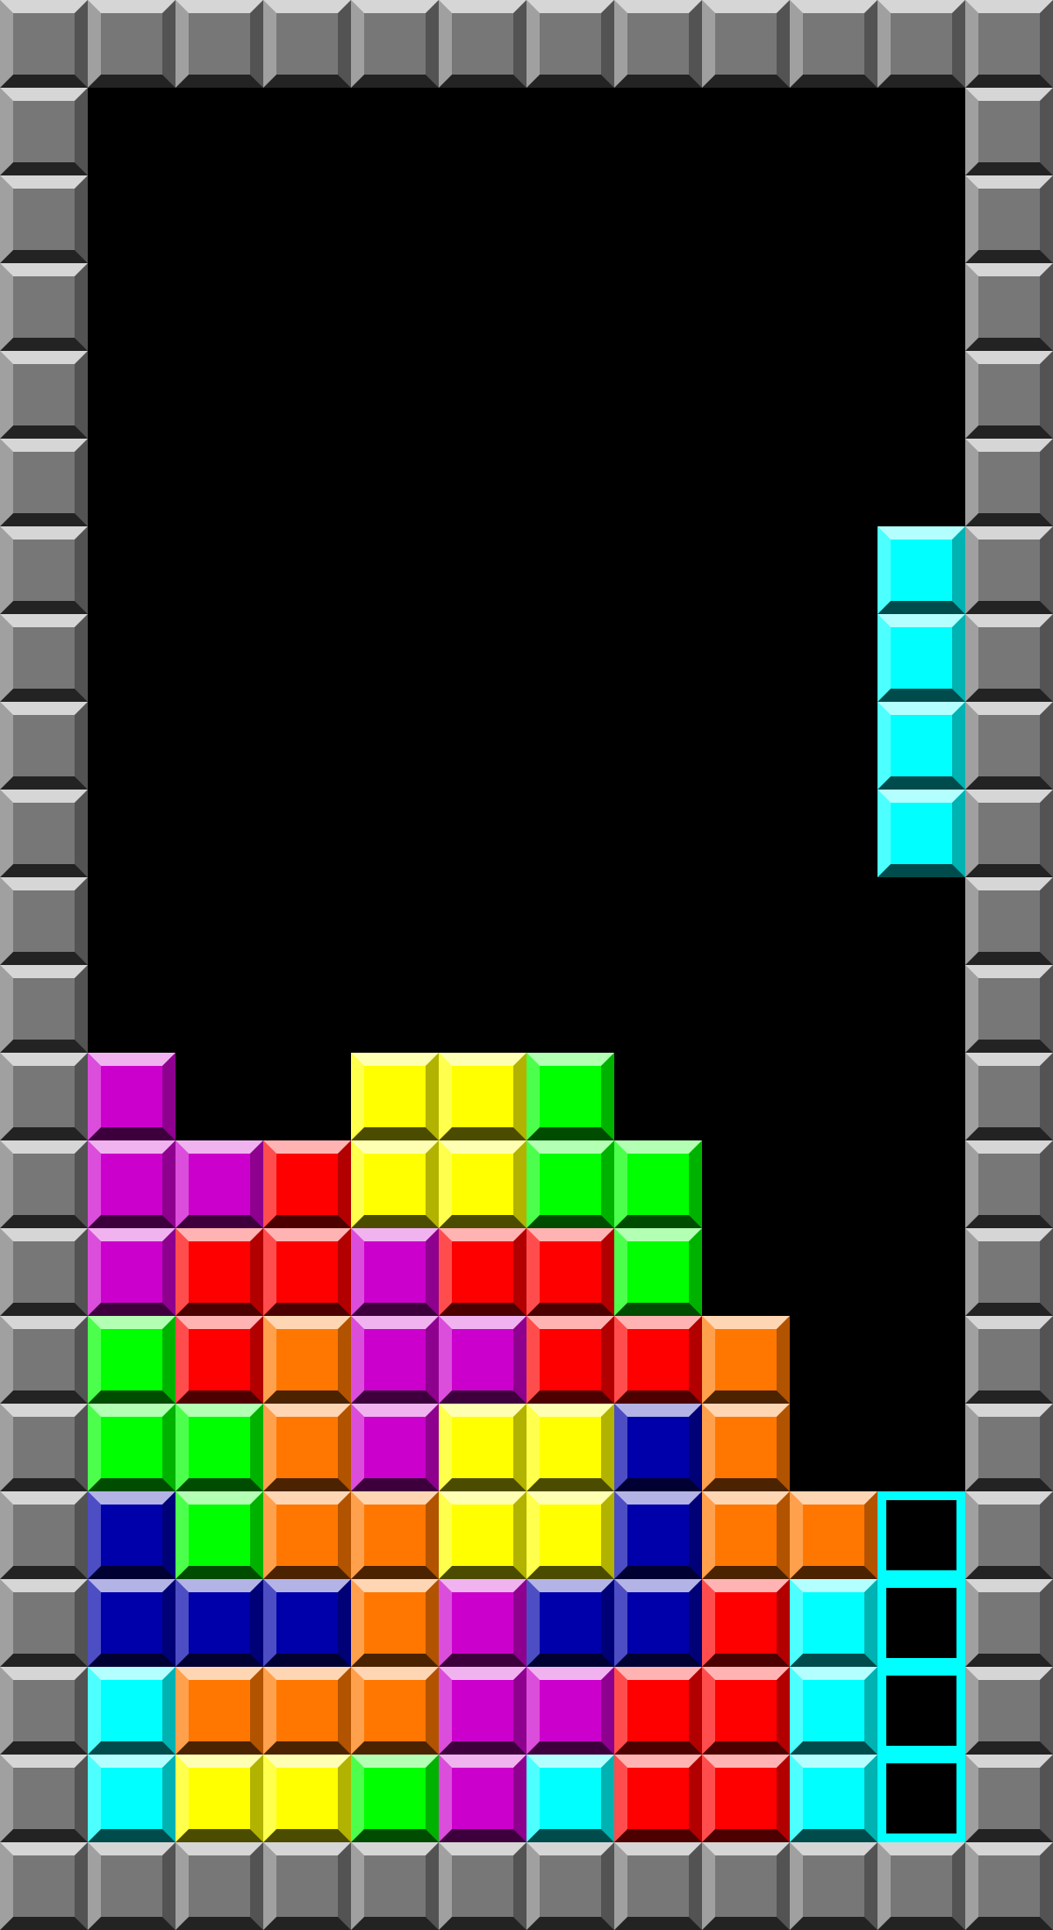
_
▄
X
JButton
Nickname
Pantalla 8
JButton
JButton
JButton
JButton
BorderLayout

Slide 7
_
▄
X
Nickname 1
Nickname 2
JButton
Pantalla 8
JButton
JButton
JButton
JButton
JButton
JButton
JButton
JButton
BorderLayout

Slide 8
_
▄
X
Pausa
JButton
Continuar
Pantalla 6 o 7
JButton
Guardar Partida
Pantalla 13
JButton
Configuracion
Pantalla 9
JButton
Reiniciar
Pantalla 6 o 7
JButton
Menú Principal
Pantalla 1
JButton
FlowLayout

Slide 9
_
▄
X
JButton
Configuración
Cambiar Color
Pantalla 10
JButton
Cambiar nombre
Pantalla 4 o 5
JButton
FlowLayout

Slide 10
_
▄
X
JButton
Elegir color
Rojo
JComboBox
JColorChooser

Slide 11
_
▄
X
¿Seguro que quiere salir? Se perderá
el progreso no guardado.
Si
No
JButton
JButton
Pantalla 1
Pantalla 8
FlowLayout

Slide 12
_
▄
X
¿Seguro que quiere reiniciar? Se perderá
el progreso no guardado.
Si
No
JButton
JButton
Pantalla 6 o 7
Pantalla 8
FlowLayout

Slide 13
_
▄
X
Guardar Partida
JButton
Partida 1
Partida 2
Partida 3
Partida 4
Guardar Como
Pantalla 16
JButton
FlowLayout

Slide 14
_
▄
X
Cargar Partida
JButton
Partida 1
JButton
Partida 2
JButton
Partida 3
JButton
Partida 4
JButton
Buscar Partida
Pantalla 16
JButton
FlowLayout

Slide 15
_
▄
X
¿Seguro que quiere eliminar la partida?
Esta acción es permanente.
Si
Si
No
No
JButton
JButton
Pantalla 14
Pantalla 14
FlowLayout

Slide 16
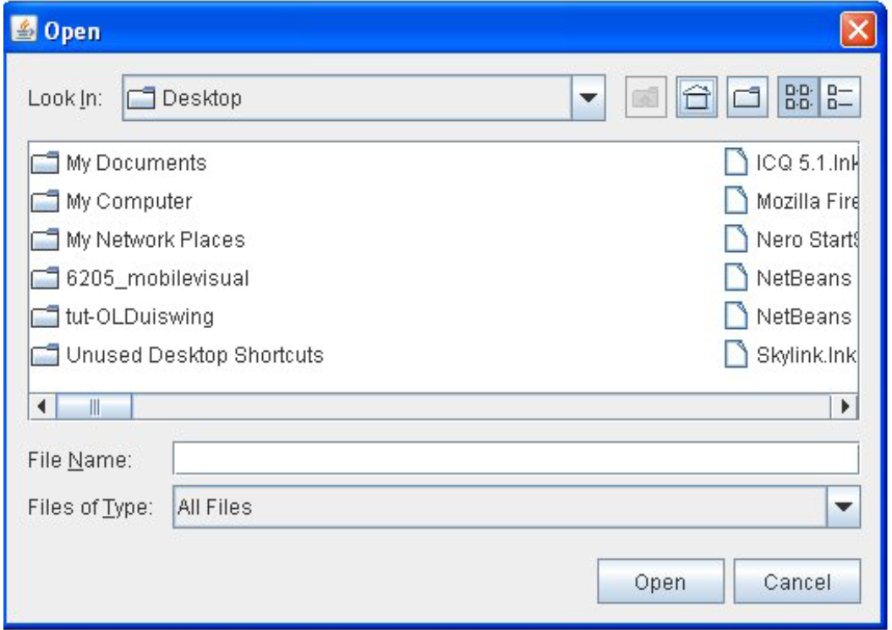
JFileChooser

